Slide 1
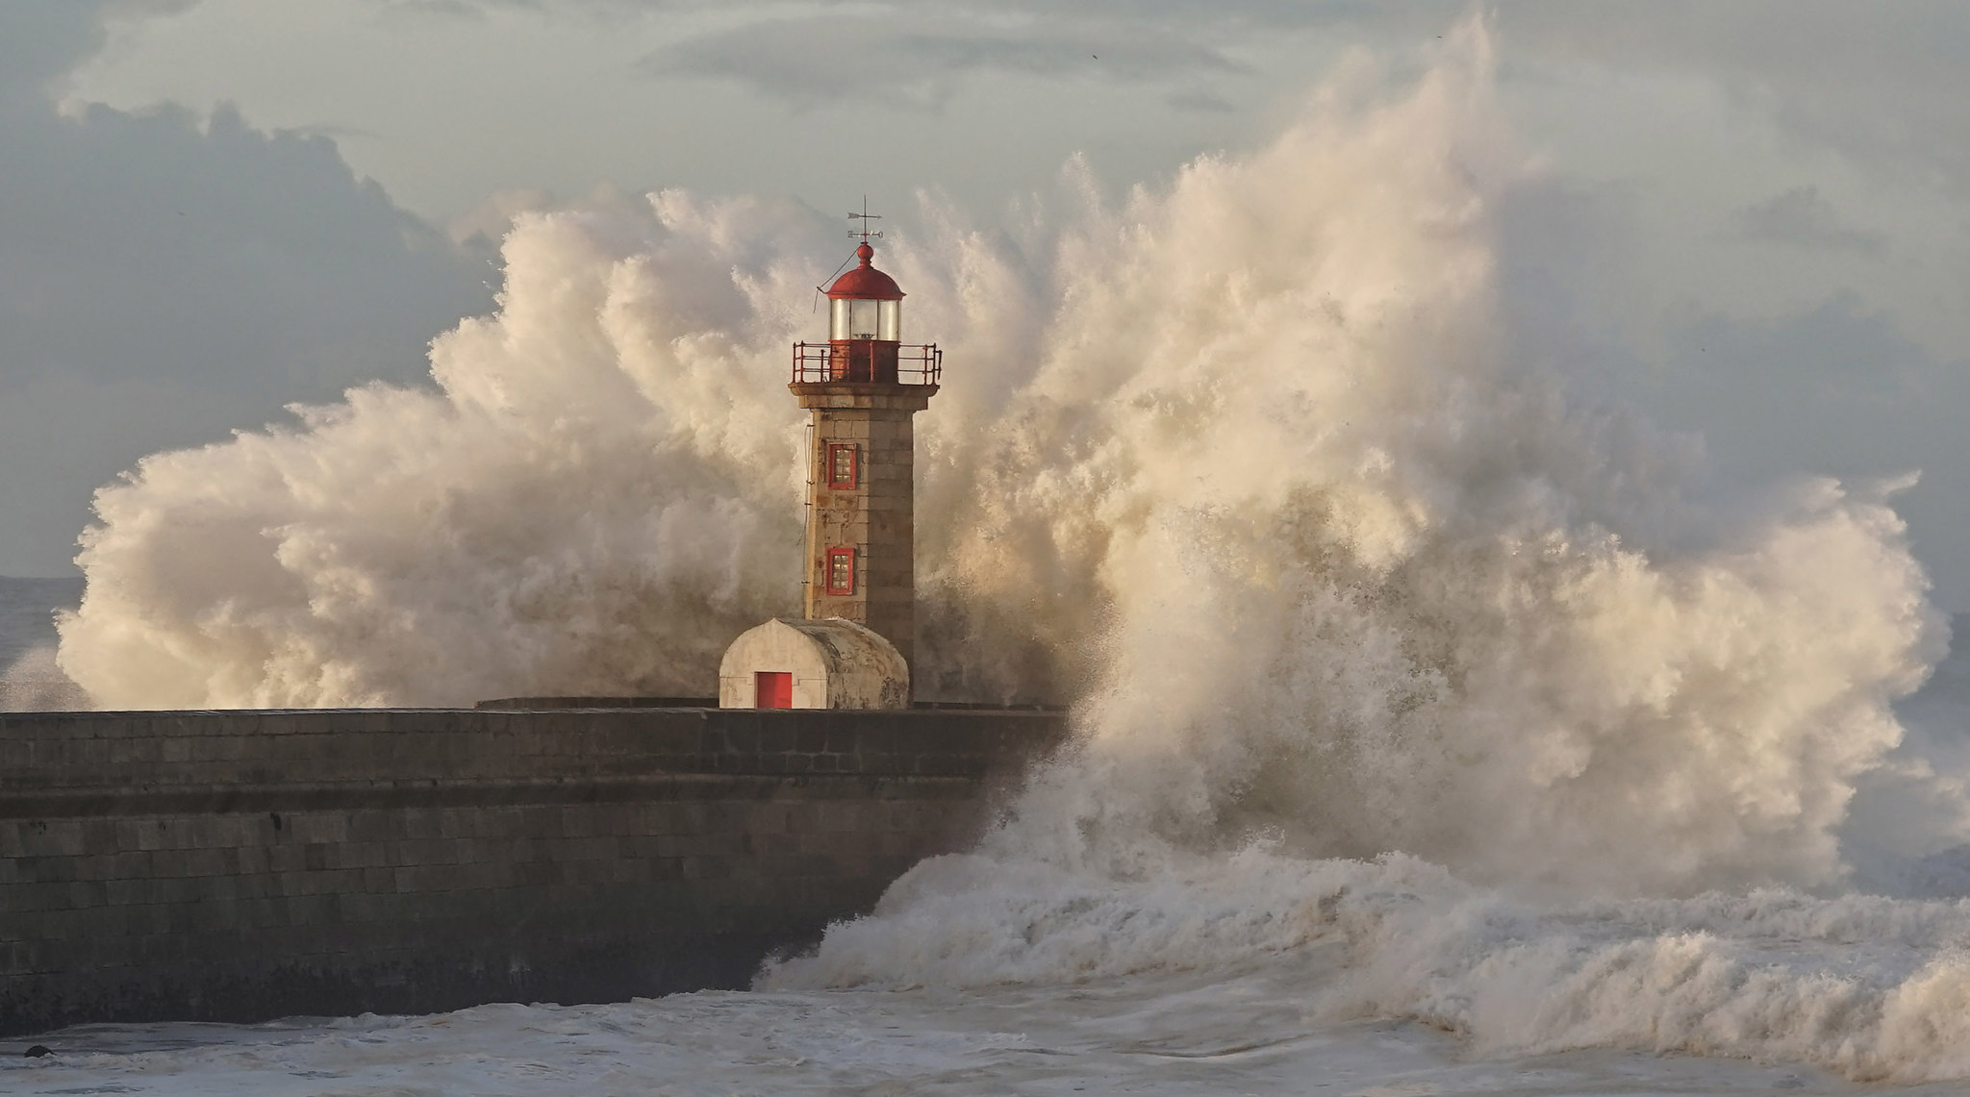

PODNEBNA TVEGANJA V EVROPI
Celovita ocena sedanjih in prihodnjih podnebnih tveganj v Evropi
Delavnica o metodologiji za pripravo ocene podnebne ranljivosti
Ljubljana, 9-11 September 2024
Blaž Kurnik, Vodja oddelka za podnebna tveganja in odpornost
Evropska okoljska agencija
© António Tedim, Well with Nature EEA

Slide 2


Evropska agencija za okolje
Podpora doseganja trajnosti skozi znanje
Neodvisna agencija EU
Analiziranje, ocenjevanje in zagotavljanje informacij
Vmesnik med znanostjo in politiko
Sodelovanje z državami preko mreže EIONET

Slide 3
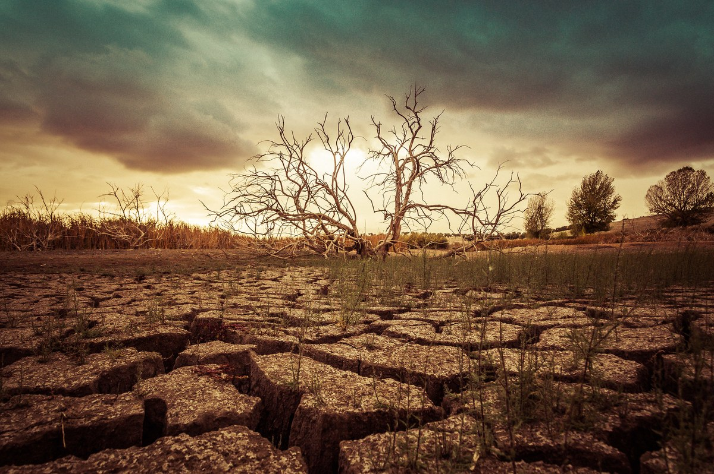
© Lucinio Rodriguez Garcia-Morato, Climate Change PIX /EEA
Komunikacija Evropske komisije o upravljanju podnebnih tveganj,
12. marca 2024
“Podnebni vplivi so že prisotni, tveganja pa se bodo v prihodnjih desetletjih in še dlje povečala zaradi inercije podnebnega sistema, tudi če ambiciozni globalni zmanjšanja emisij zmanjšajo potencialno škodo.“
„Podnebna odpornost je vprašanje ohranjanja družbenih funkcij, pa tudi konkurenčnosti za gospodarstva in podjetja, ter tako za delovna mesta.

Slide 4
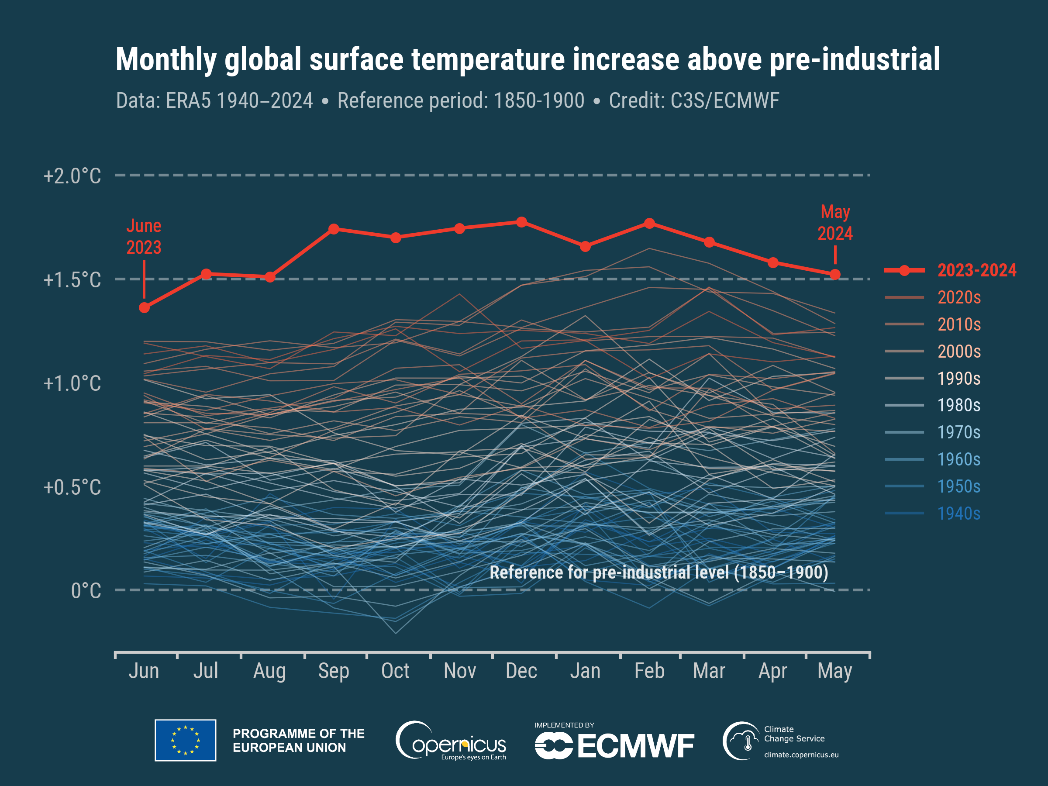
Globalne podnebne spremembe in s tem povezana tveganja: naša realnost
2023 je bilo najtoplejše leto v zgodovini na globalni ravni in zelo verjetno v zadnjih 100.000 letih.
Vsak mesec od junija 2023 do junija 2024 je podrl temperaturni rekord za dani koledarski mesec.
Evropa se segreva hitreje kot ostale celine.
Podnebna tveganja hitro naraščajo, saj se približujemo 1,5 stopinje globalnega segrevanja.

Slide 5
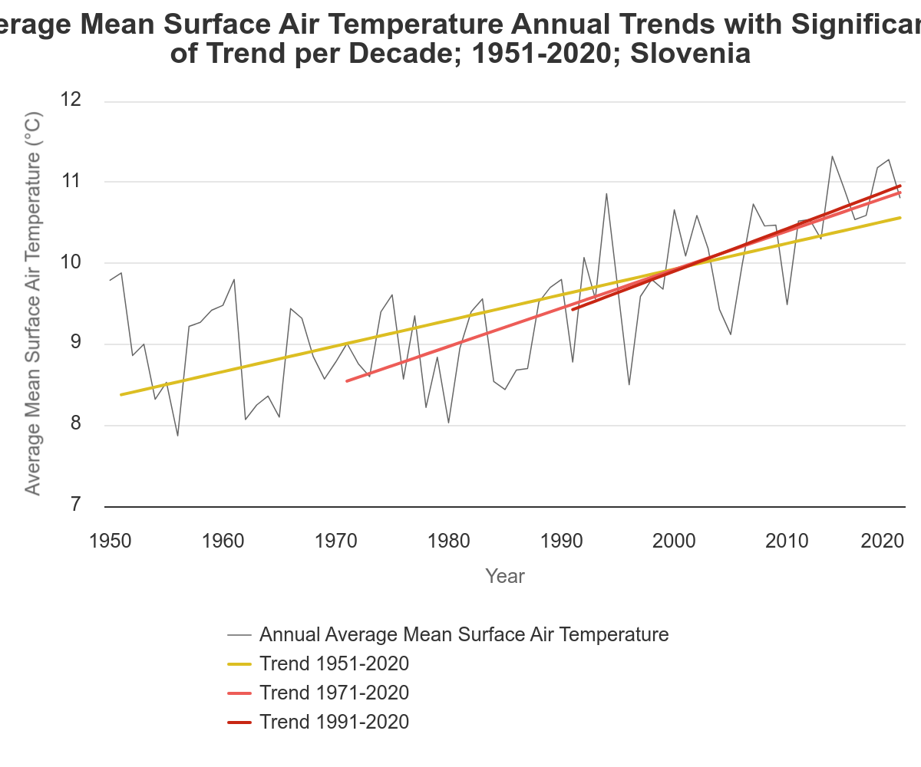
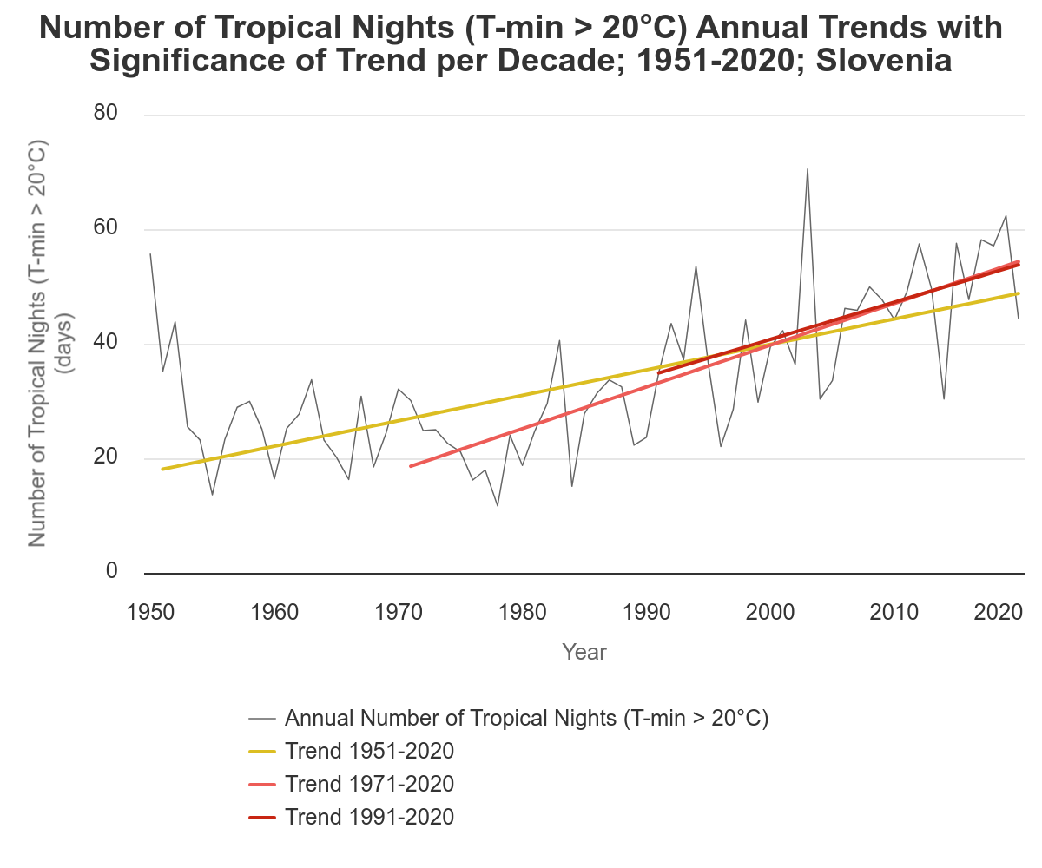
Podnebni trendi v Sloveniji
Vir: World Bank Climate Change Knowledge Centre in E-OBS
Notes:
Note:
These images are taken from the World Bank Climate Change Knowledge Portal (https://climateknowledgeportal.worldbank.org/country/slovenia/trends-variability-historical).
The cut off text in the left image is a technical problem on the World Bank portal beyond our control.
Similar information is available from the Copernicus Interactive Climate Atlas, but the graphs look much more ‘nerdy’, including illegible legends (for an example, see here: https://atlas.climate.copernicus.eu/atlas/AfwXbjFC).

Slide 6
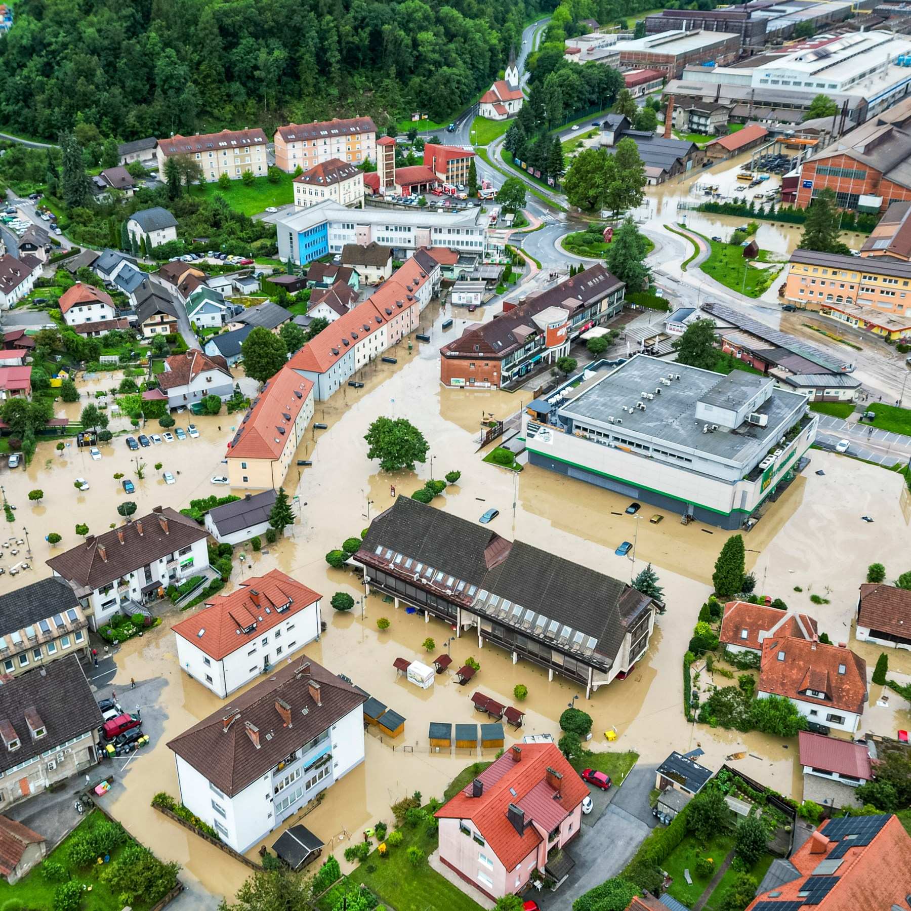
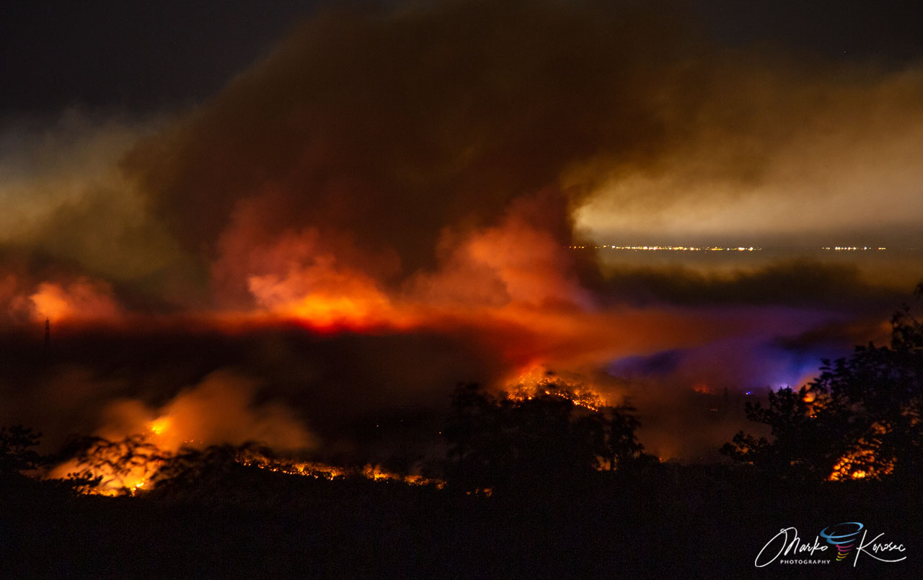
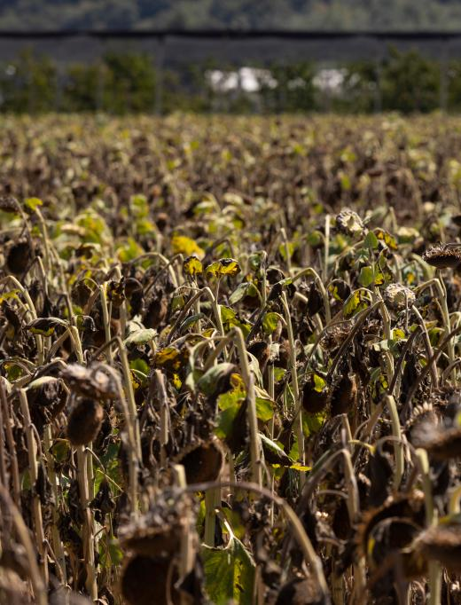
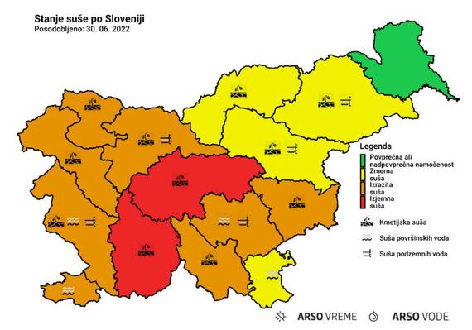
Slovenija in podnebni ekstremi v zadnjih letih
Sela na Krasu
2022
2023
©Antonio Masiello via Getty Images
Notes:
Slovenia: Heat wave and drought in 2022, severe flooding in 2023

Slide 7
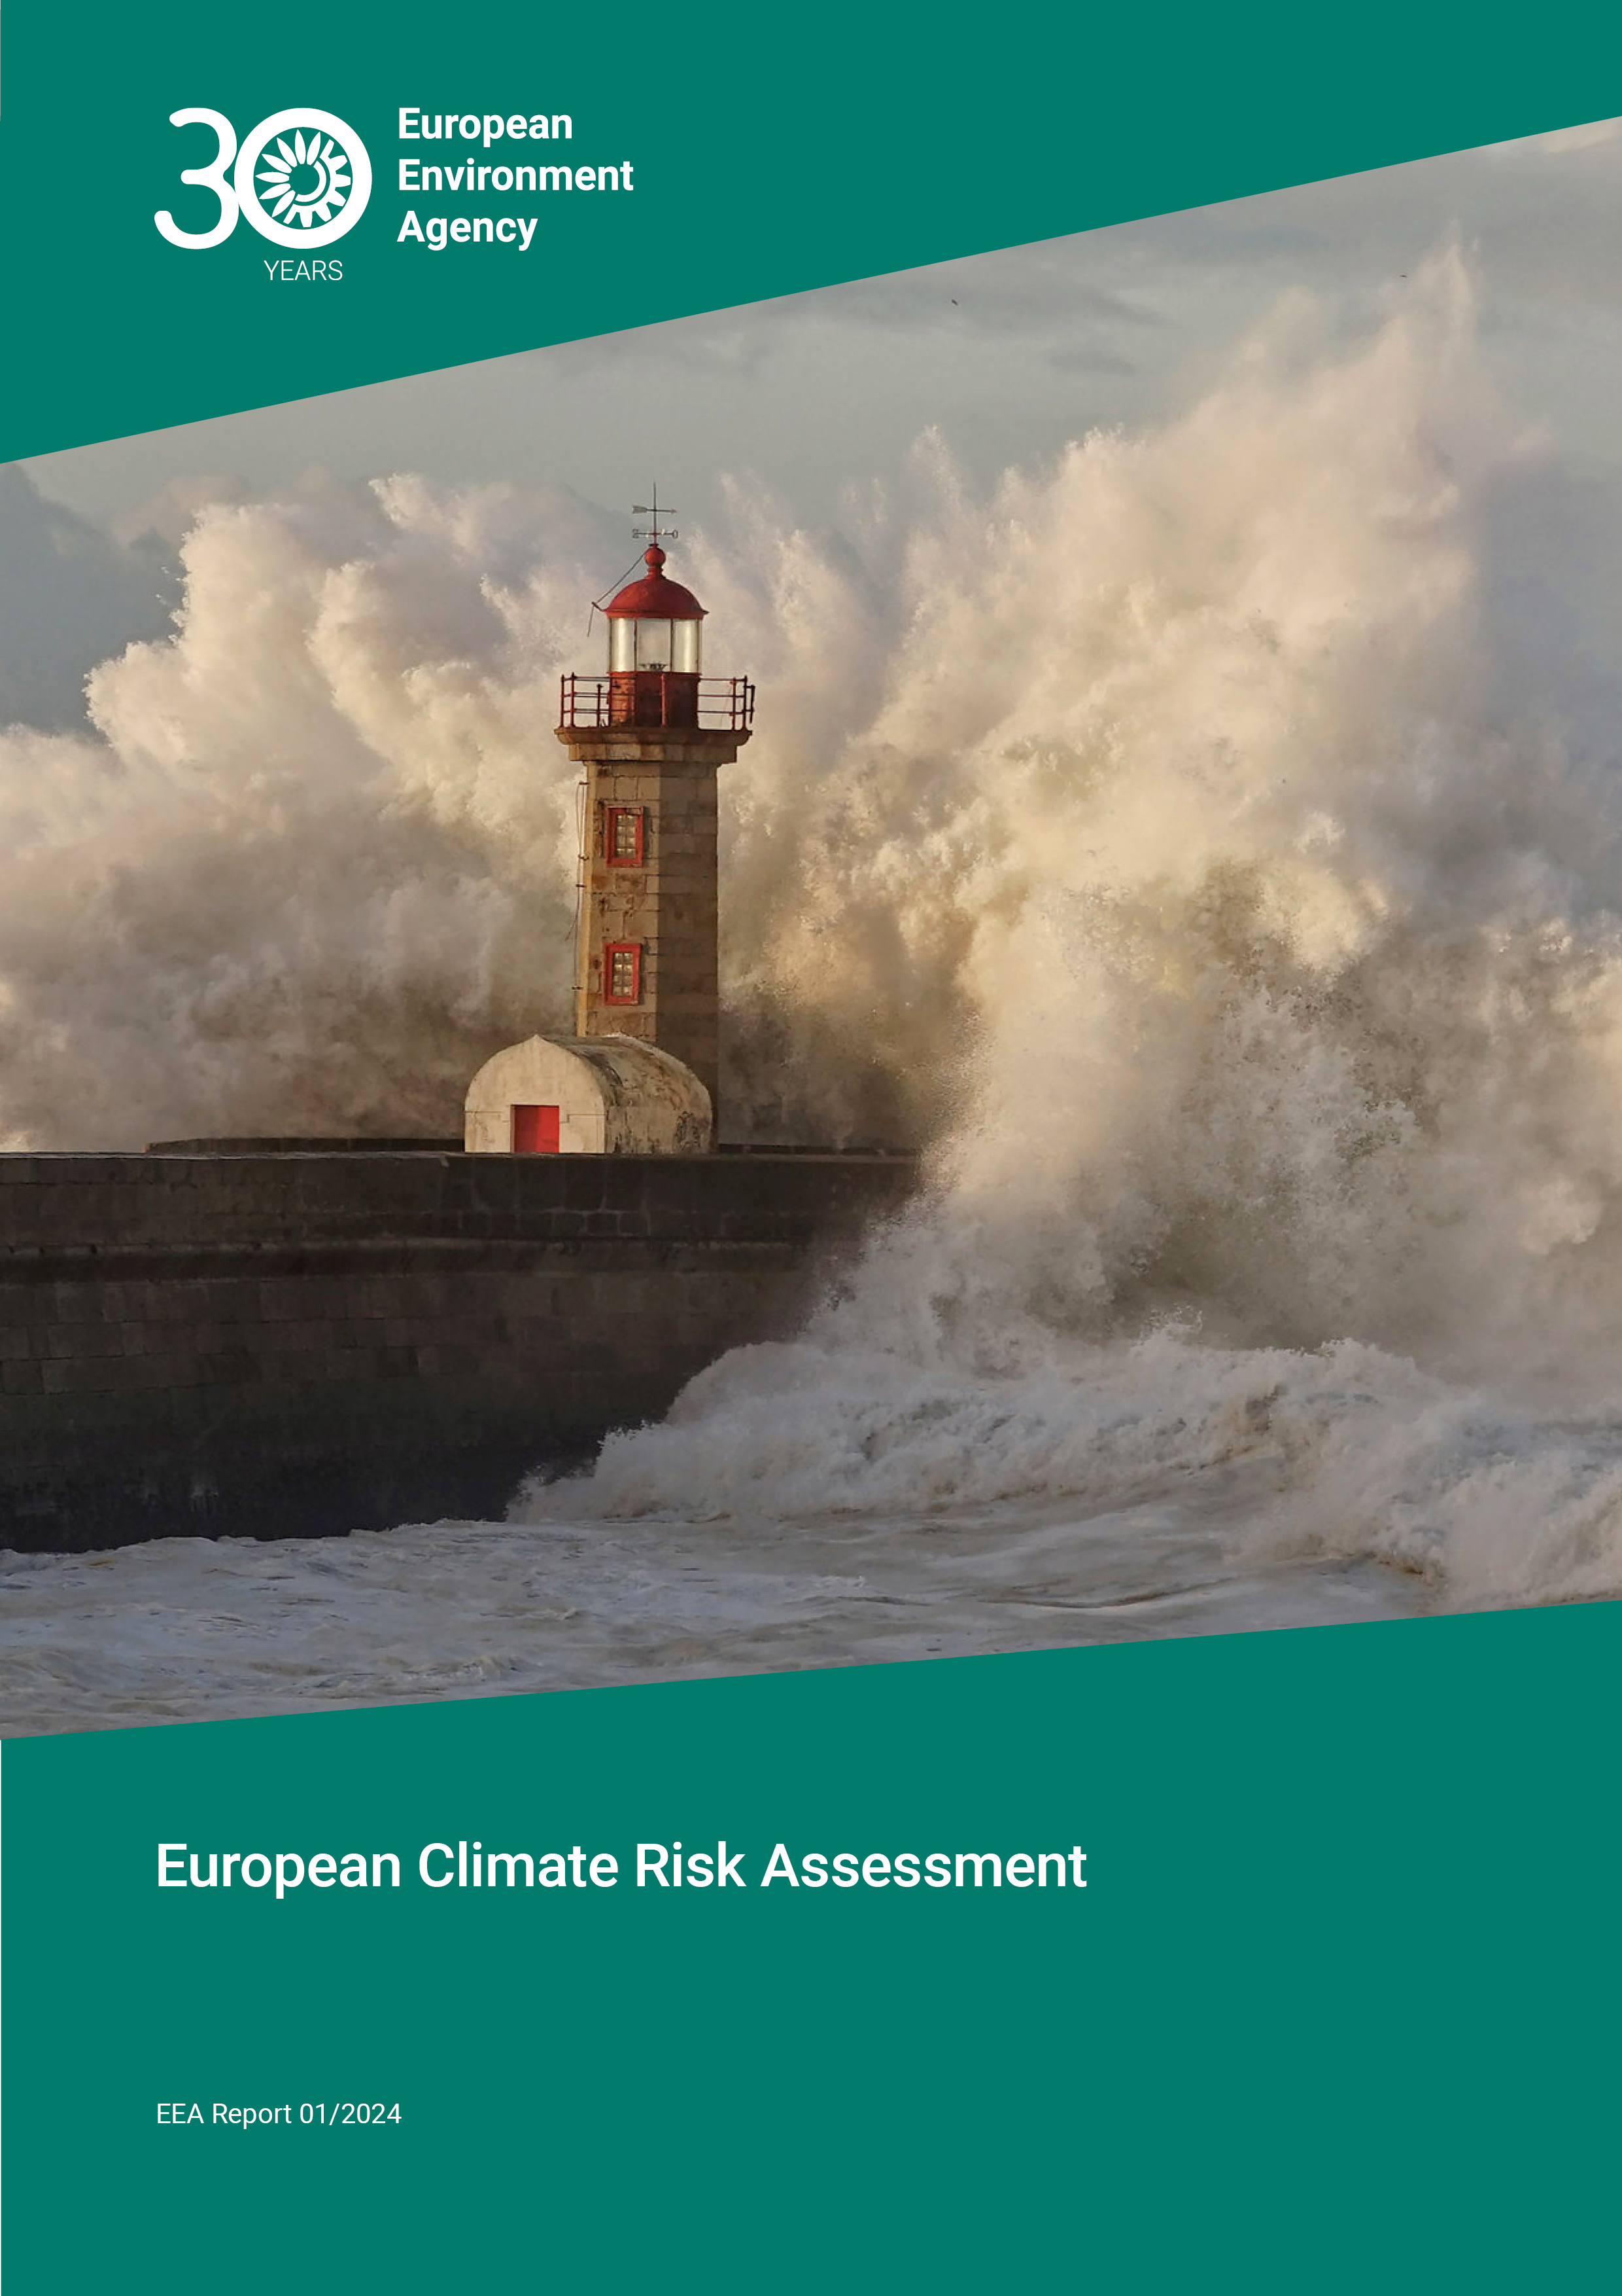




EUCRA: celovita ocena „glavnih“ podnebnih tveganj, s katerimi se sooča Evropa
pomoč pri identificiranju prednostnih politik, povezanih z prilagajanjem, za naslednjo Komisijo
obveščanje o nadaljnjem razvoju politik EU v sektorjih občutljivih na podnebje
podpora prioritetizaciji naložb, povezanih s prilagajanjem, za naslednji večletni finančni okvir
Referenca za izvajanje nacionalnih in regionalnih ocen podnebnih tveganj
(povezava z EU Mission on Adaptation)

Slide 8
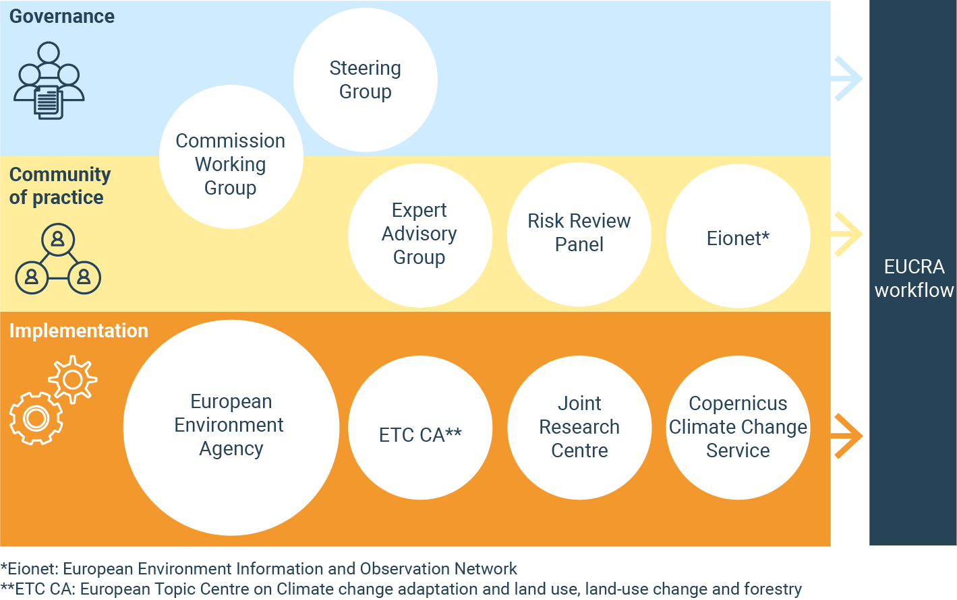
EUCRA: glavni uporabniki in avtorji

Slide 9
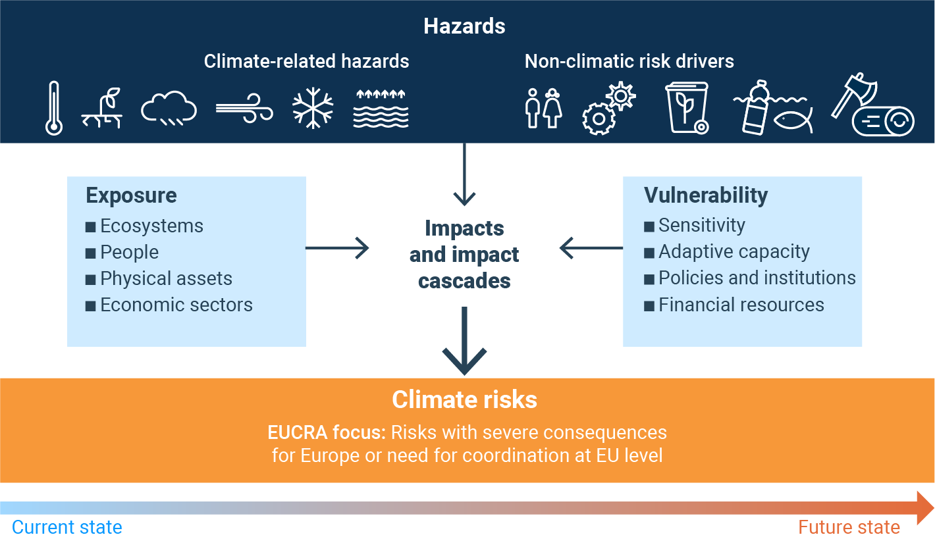
EUCRA: Okvirna metodologija
Notes:
Exposure: izpostavljenost
Vulnerability: ranljivost
Impcts and impact cascades: vplivi in prelivanje vplivov
Risk drivers: dejavniki tveganj
Fokus na „Resna tveganja“

Slide 10
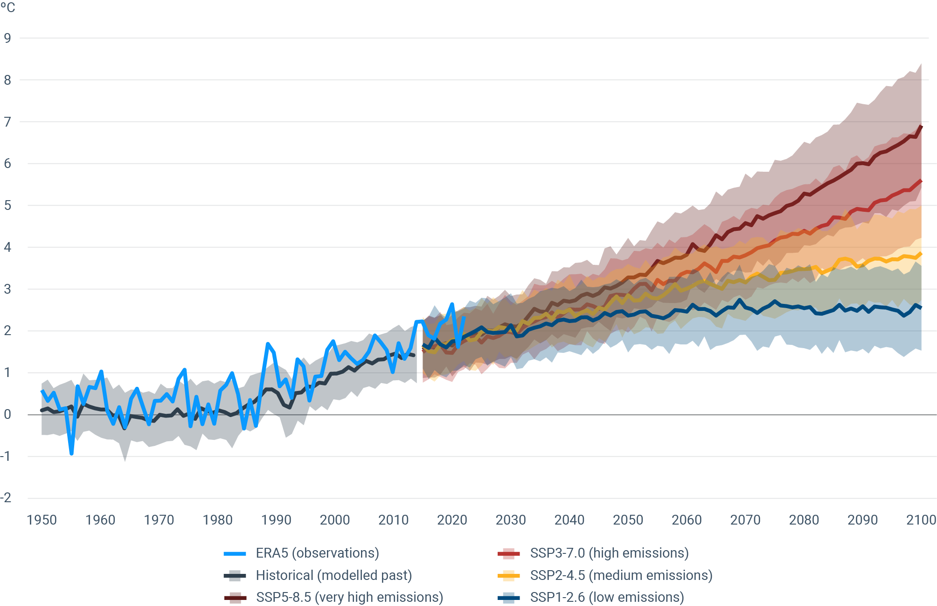
Scenariji segrevanja v Evropi
Vir: EUCRA based on Copernicus climate change service based on CMIP6

Slide 11
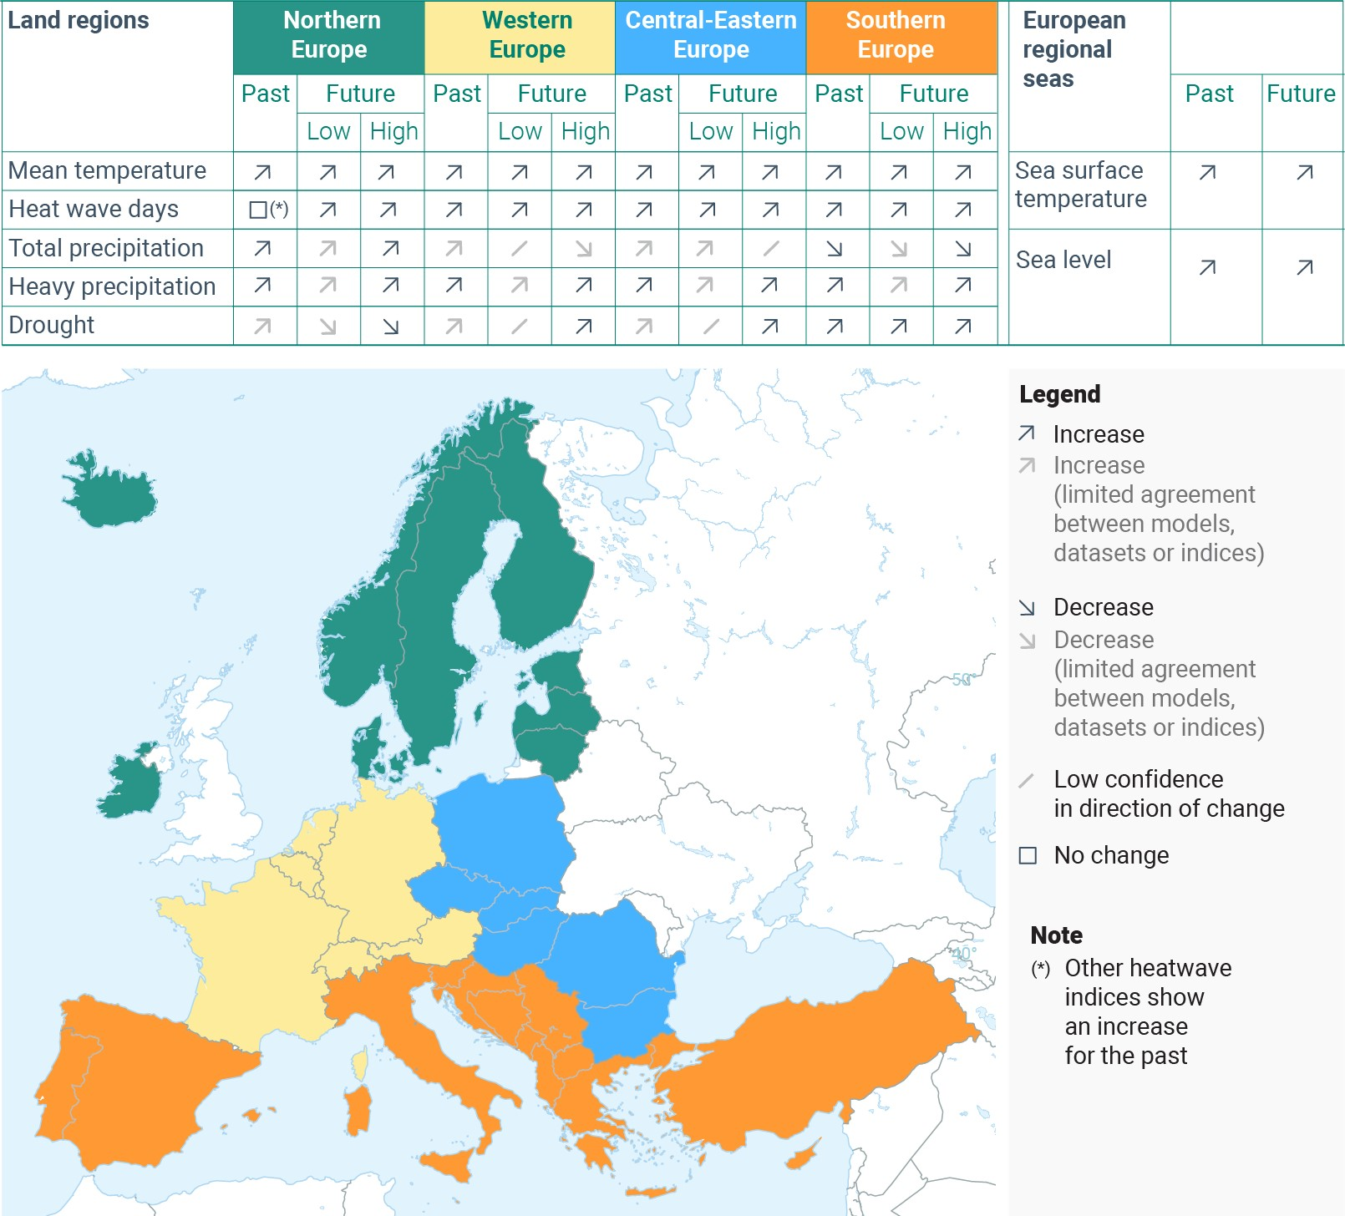
Dejavniki podnebnih tveganj se pospešujejo v vseh evropskih regijah.
Toplotni vali se daljšajo.
Vzorci padavin se spreminjajo.
V južni Evropi se tako močni nalivi kot sušna obdobja povečujejo.
Povišanje morske gladine se pospešuje in ogroža obalne regije.
Regije z večkratnimi podnebnimi tveganji:
      -Južna Evropa
        -Nizko ležeče obalne regije
        -Regije EU izven Evrope
Notes:
There are both commonalities and differences how key climate risk drivers affect four European macro-regions
Note that EEA’s Europe extends beyond the EU – from Iceland to Türkiye

Slide 12
EUCRA: Vsebina
Tematski sklopi
Kopenski ekosistemi in narava | Morje in obale | Voda in varnost | Proizvodnja hrane in varnost
zdravje | Energija | Stavbe | Regije EU izven Evrope
Zgodbe o tveganjih
Ektremna vročina in dolge suše | Poplave velikega obsega | Nalezljive bolezni | Motnje v gozdovih in ogljični ponori
Večje motnje kritične infrastrukture | Motnje mednarodnih dobavnih verig | Stabilnost finančnih trgov in javnih financ
Vsebina in zaključki za politike
Glavna podnebna tveganja za Evropo | Družbena pravičnost in kohezija | EU prilagoditvene politike in lastništvo nad tveganjem | Prednostne naloge za ukrepanje
Notes:
EUCRA thematic factsheets:
Compilation of key impacts and risks and related risks drivers for selected systems and sectors
EUCRA risk storylines:
Key compound risks across systems and sectors that could trigger new or exacerbate pre-existing crises and emergencies with relevance for the EU
EUCRA synthesizing chapters:
Synthesis of findings from the thematic factsheets and risk storylines

Slide 13
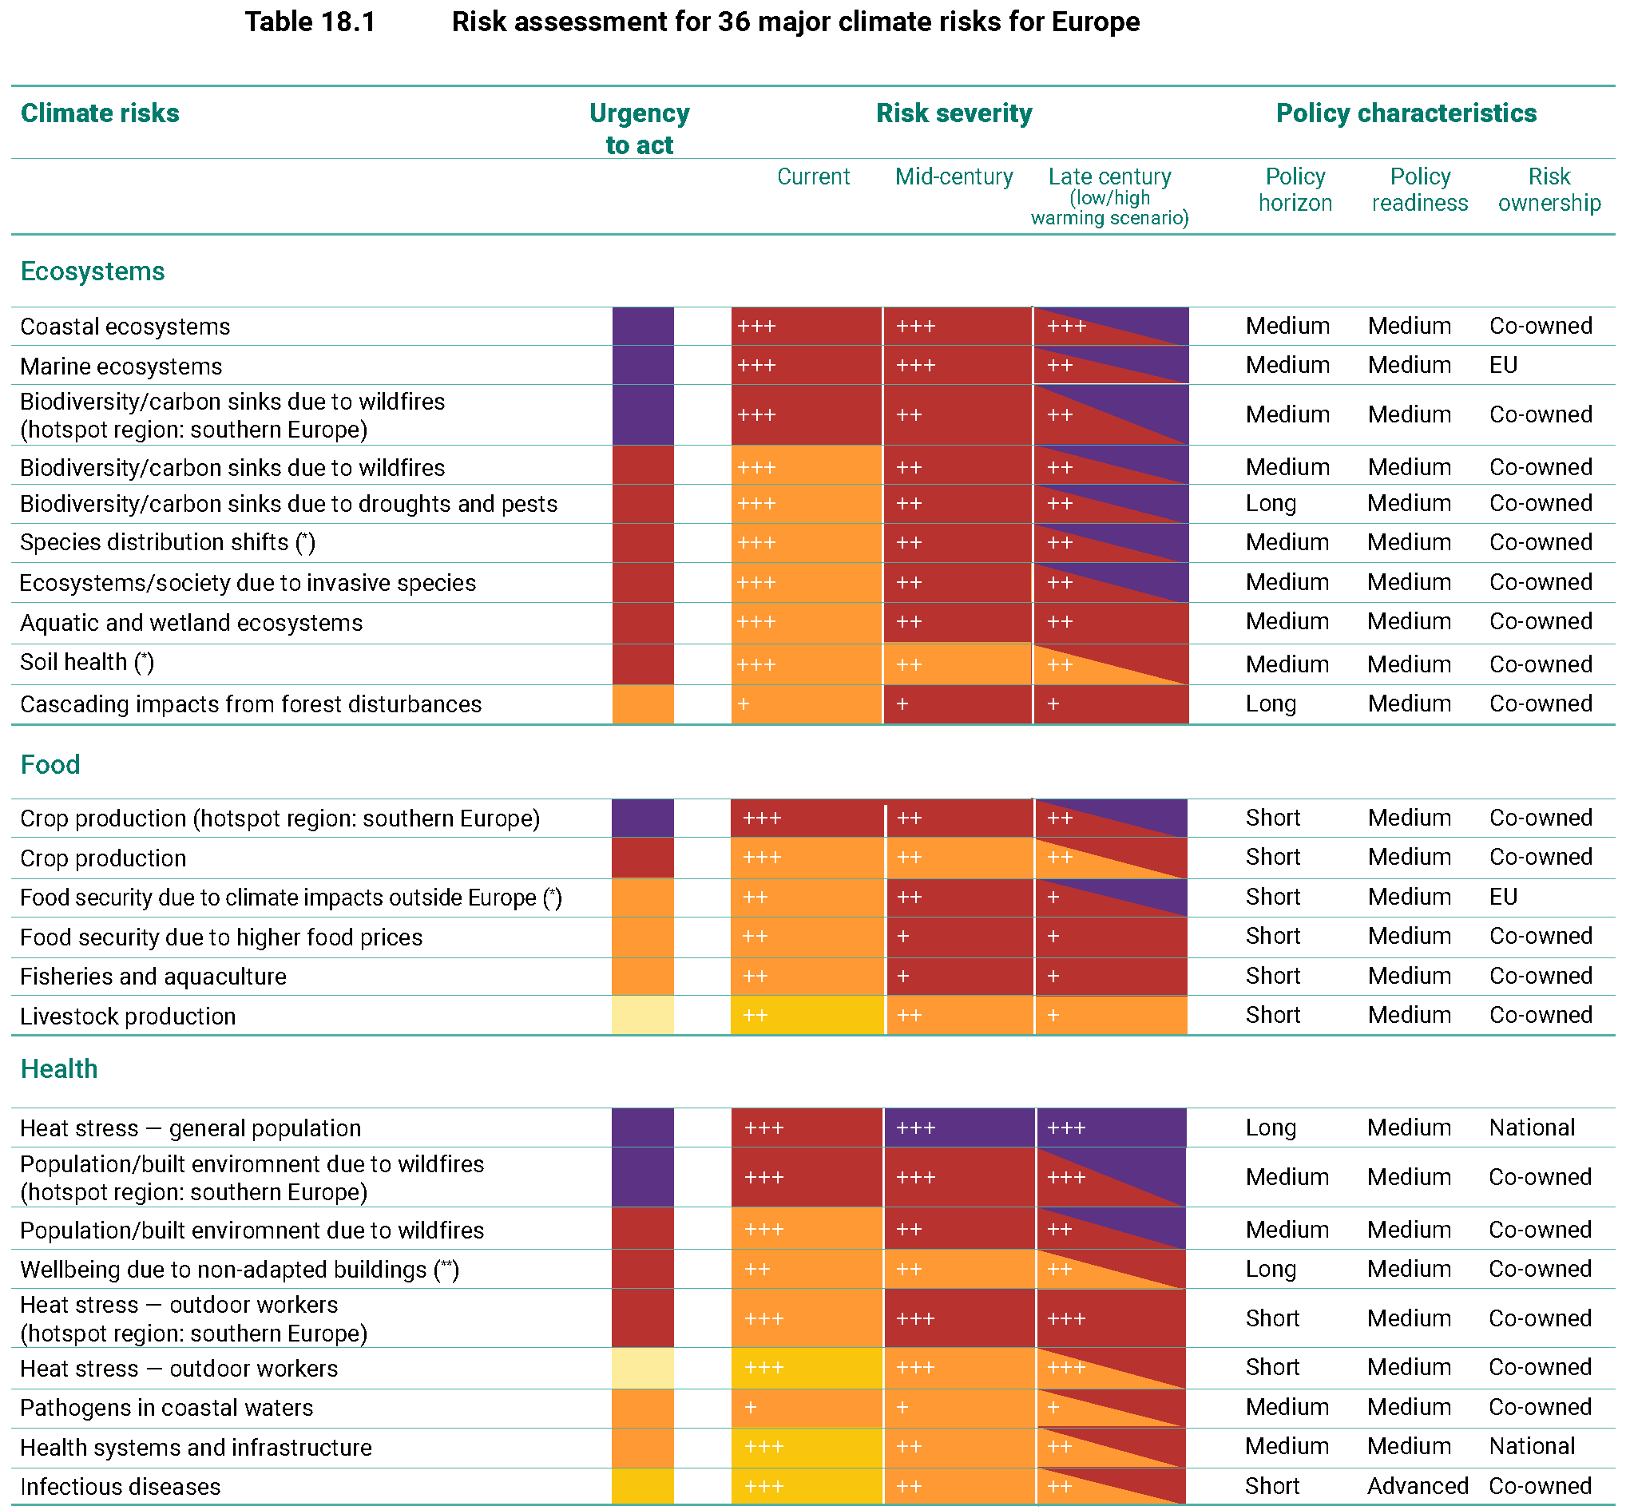
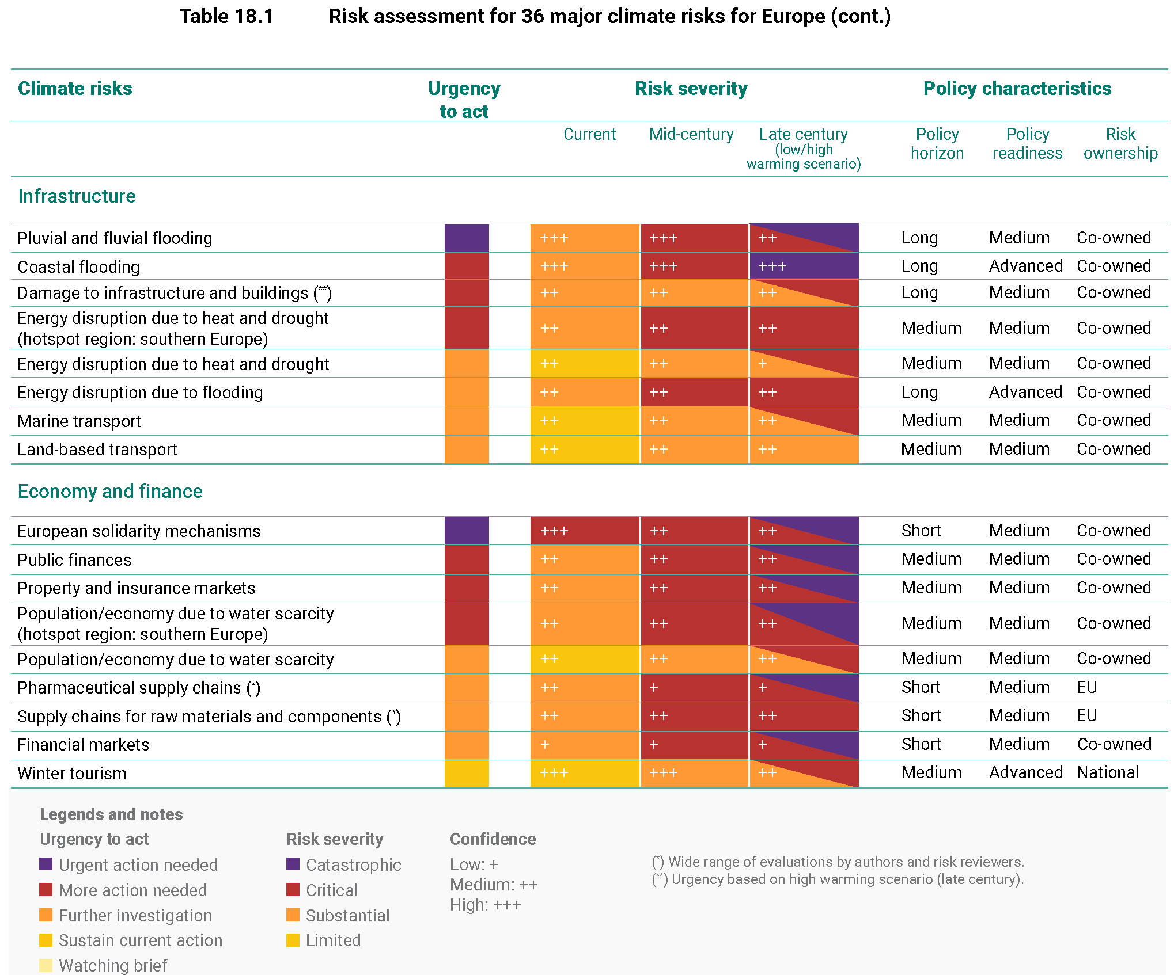
EUCRA: pregled podnebnih tveganj: skupaj 36 podnebnih tveganj
nujnost ukrepanja resnost tveganja značilnosti politik
nujnost ukrepanja resnost tveganja značilnosti politik
Notes:
This slide gives an overview of the risk assessment for the 36 major climate risks identified in EUCRA.
The urgency to act is determined based on risk characteristics as well as the policy context, considering explicitly the time dimension.

Slide 14
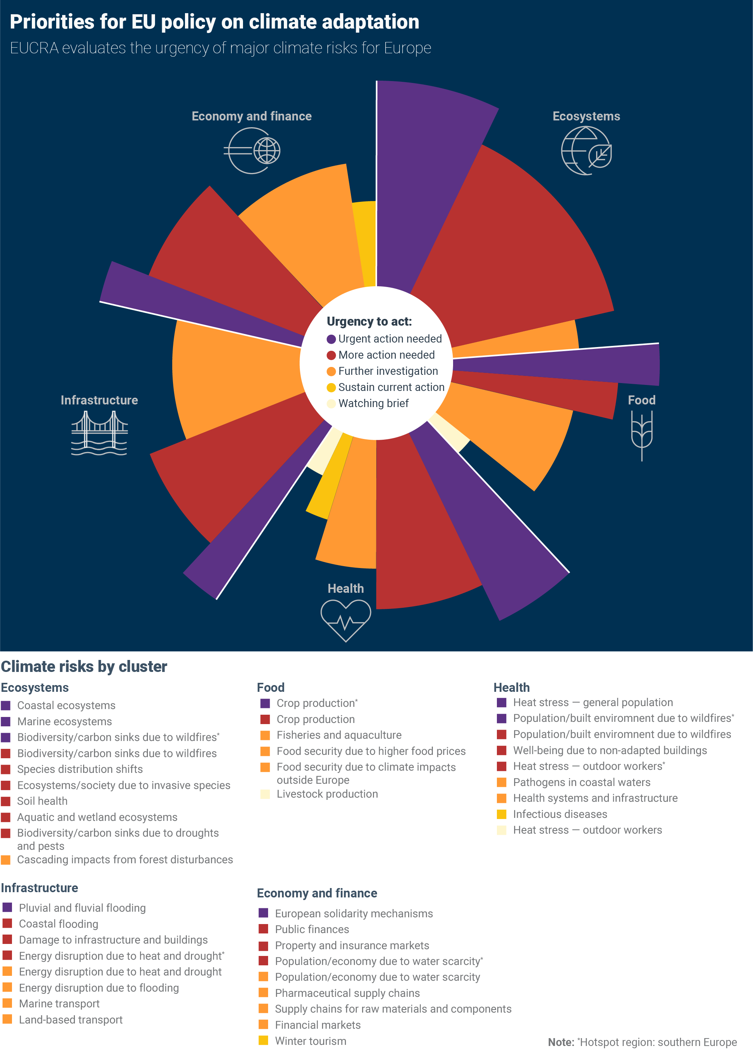
Ukrepanje je nujno v vseh sektorjih
Notes:
The systematic risk assessment process has identified and assessed 36 major climate risks for Europe, grouped into five broad clusters:
ecosystems, food, health, infrastructure, and economy and finance.
Depending on their nature, each of these risks alone has the potential to cause significant environmental degradation, economic damage, social emergencies and political turbulences; their combined effects are even more impactful.
Almost all the selected major risks can reach critical or even catastrophic levels during this century, in particular under a high warming scenario.
More than half (21 out of the 36) major climate risks for Europe identified in this report need more action now, with eight of them being particularly urgent.
Urgent action is needed for risks from all policy clusters, indicating that policies need to increase in ambition, scope and implementation.

Slide 15
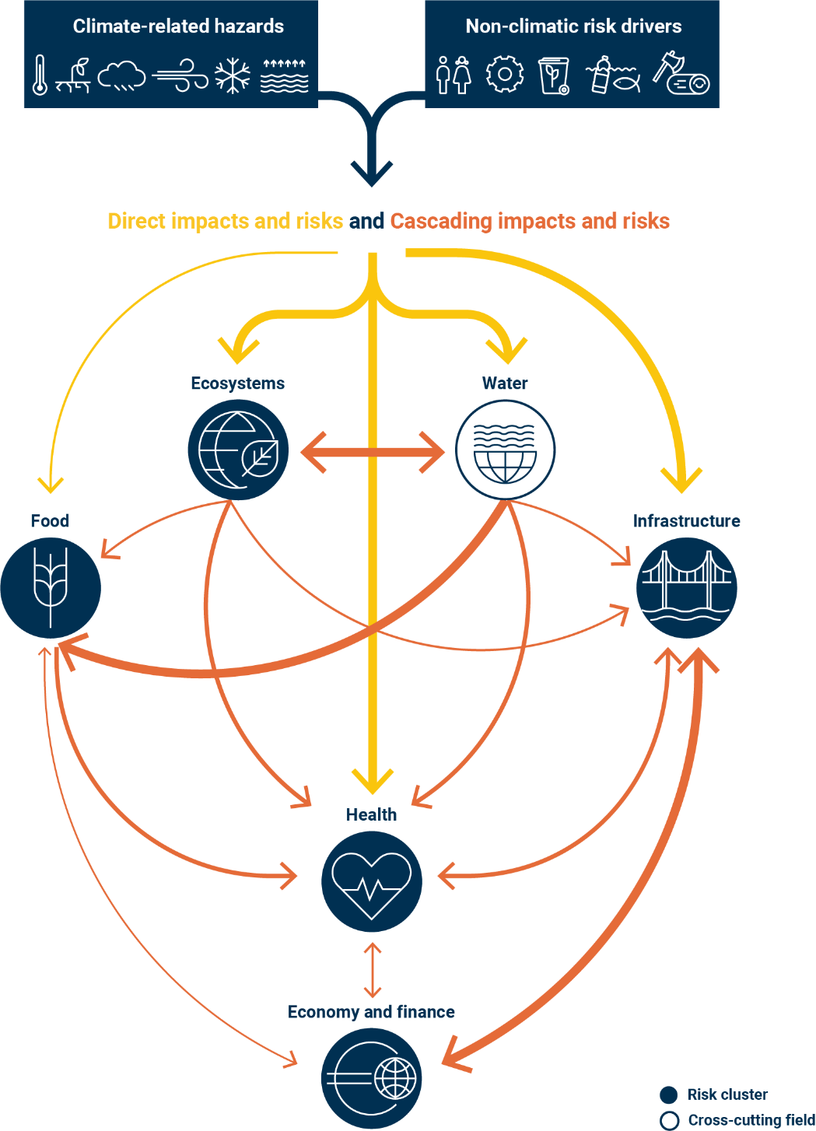
Podnebna tveganja se lahko prehajajo iz enega sistema ali sektorja v drugega
Podnebna tveganja so določena s podnebnimi nevarnostmi (toplotni vali, poplave itd.), drugimi dejavniki tveganja (raba zemljišč itd.) ter s tem, kako pripravljeni smo.
Podnebne spremembe so množitelj tveganj, ki lahko poslabšajo obstoječa tveganja in krize.
Kaskadna podnebna tveganja lahko vodijo do sistemskih izzivov, ki vplivajo na celotne družbe, pri čemer so najbolj prizadete ranljive družbene skupine.
Na primer, „mega-suša“ lahko privede do pomanjkanja vode, obsežnih izgub pridelkov, gozdnih požarov, slabe kakovosti zraka, motenj v energetski in transportni infrastrukturi ter groženj finančnim trgom in stabilnosti.
Notes:
EUCRA then integrates the findings from the various factsheets and storylines into five risk clusters.
These risk clusters are interconnected, whereby ecosystems and water play central roles.

Slide 16
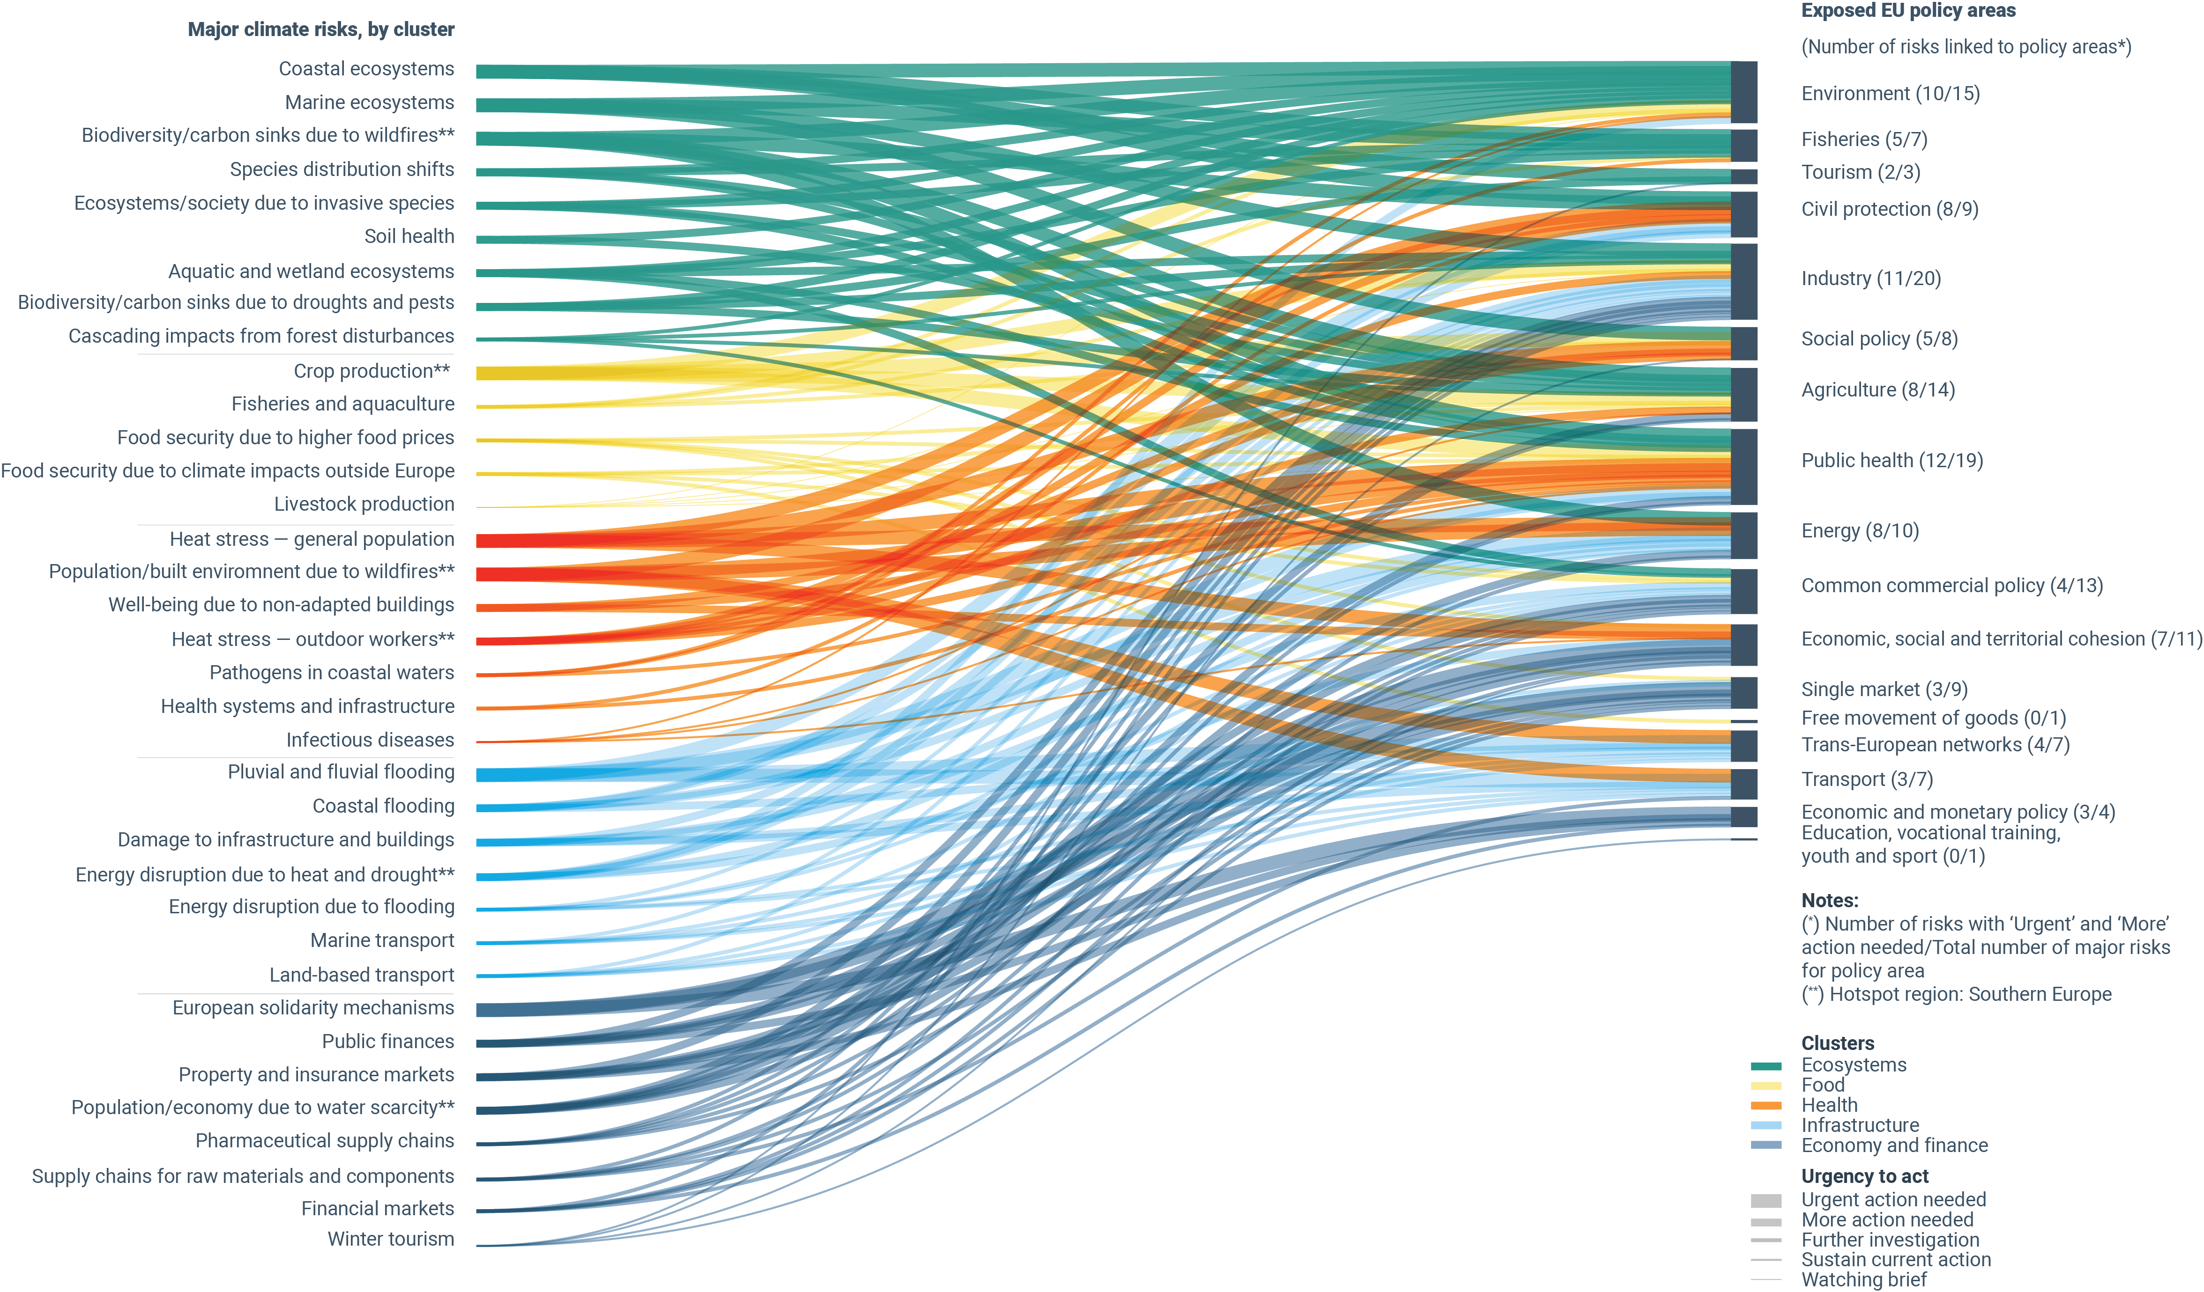
"Podnebna tveganja vplivajo skoraj na vsa področja politik

Slide 17
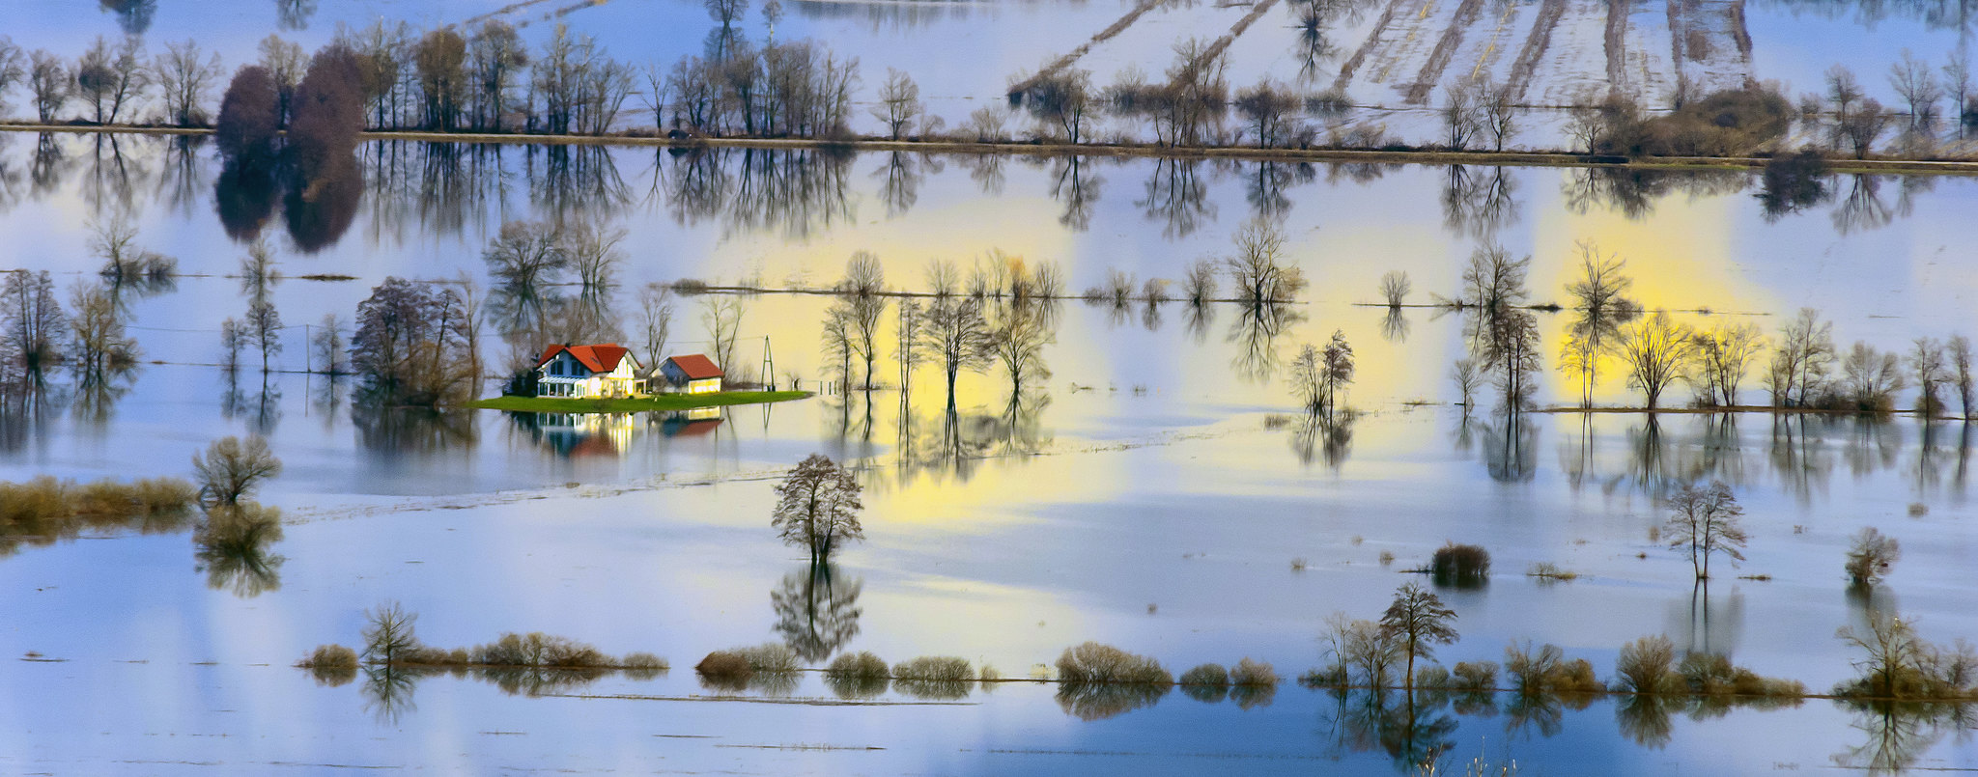
EUCRA: zaključki
Večina večjih podnebnih tveganj je že dosegla kritične ravni.
Skoraj vsa (34 od 36) podnebna tveganja bi lahko dosegla kritične ali celo katastrofalne ravni v tem stoletju v scenariju z visokim segrevanjem.
Družbena pripravljenost zaostaja za hitrim povečevanjem večjih podnebnih tveganj.
Ukrepati moramo zdaj, da povečamo našo odpornost zdaj in v prihodnosti.
Politike prilagajanja podnebnim spremembam morajo upoštevati več ciljev politik hkrati.
Večina večjih podnebnih tveganj je v skupni lasti EU in njenih držav članic.
Boljša politika EU je nujno potrebna za obvladovanje večjih podnebnih tveganj.
Notes:
Several major climate risks have already reached critical levels
Economic losses from climate extremes exceeded EUR 50 billion annually in 2021 and 2022. In the summer of 2022, about 70,000 premature deaths in Europe were attributed to heat.
Almost all (34 out of 36) major climate risks would reach critical or even catastrophic levels during this century
Without strong adaptation and mitigation actions, hundreds of thousands of people could die from heatwaves, and economic losses from coastal floods alone could exceed EUR 1 trillion per year in a high warming scenario.
Societal preparedness is lagging behind the fast increase in major climate risks
The EU and its Member States have made considerable progress in understanding the climate risks they are facing and preparing for them. National climate risk assessments are increasingly used to inform adaptation policy development. However, implementation of measures is often lacking.
We must act now to increase our resilience now and in the future.
We must prevent locking ourselves into pathways that are not fit for the future, e.g. in land-use planning and long-lived infrastructure, to avoid catastrophic risks in the future.
Climate adaptation policies need to consider multiple policy objectives together.
Adaptation policies can both support and conflict with other environmental, social and economic policy objectives, including the Sustainable Development Goals.
Most of the major climate risks are co-owned by the EU and its Member States.
Therefore, coordinated additional action is required at all governance levels,
with a focus on those population groups most affected by climate risks.
Stronger EU policy action is urgently needed to manage several major climate risks.
The EU can also play an important role in improving the analysis of major climate risks through legislation, monitoring, co-funding and technical support.

Slide 18

EUCRA
EUCRA poročilo: English
EUCRA povzetek:
English, French, German and Polish
EUCRA spletna stran
(in EUCRA interactivni preglednik):
English, German in Polish
EUCRA in mediji:
V Slovenščini in drugi jeziki
kontakt: EUCRA@eea.europa.eu

Slide 19
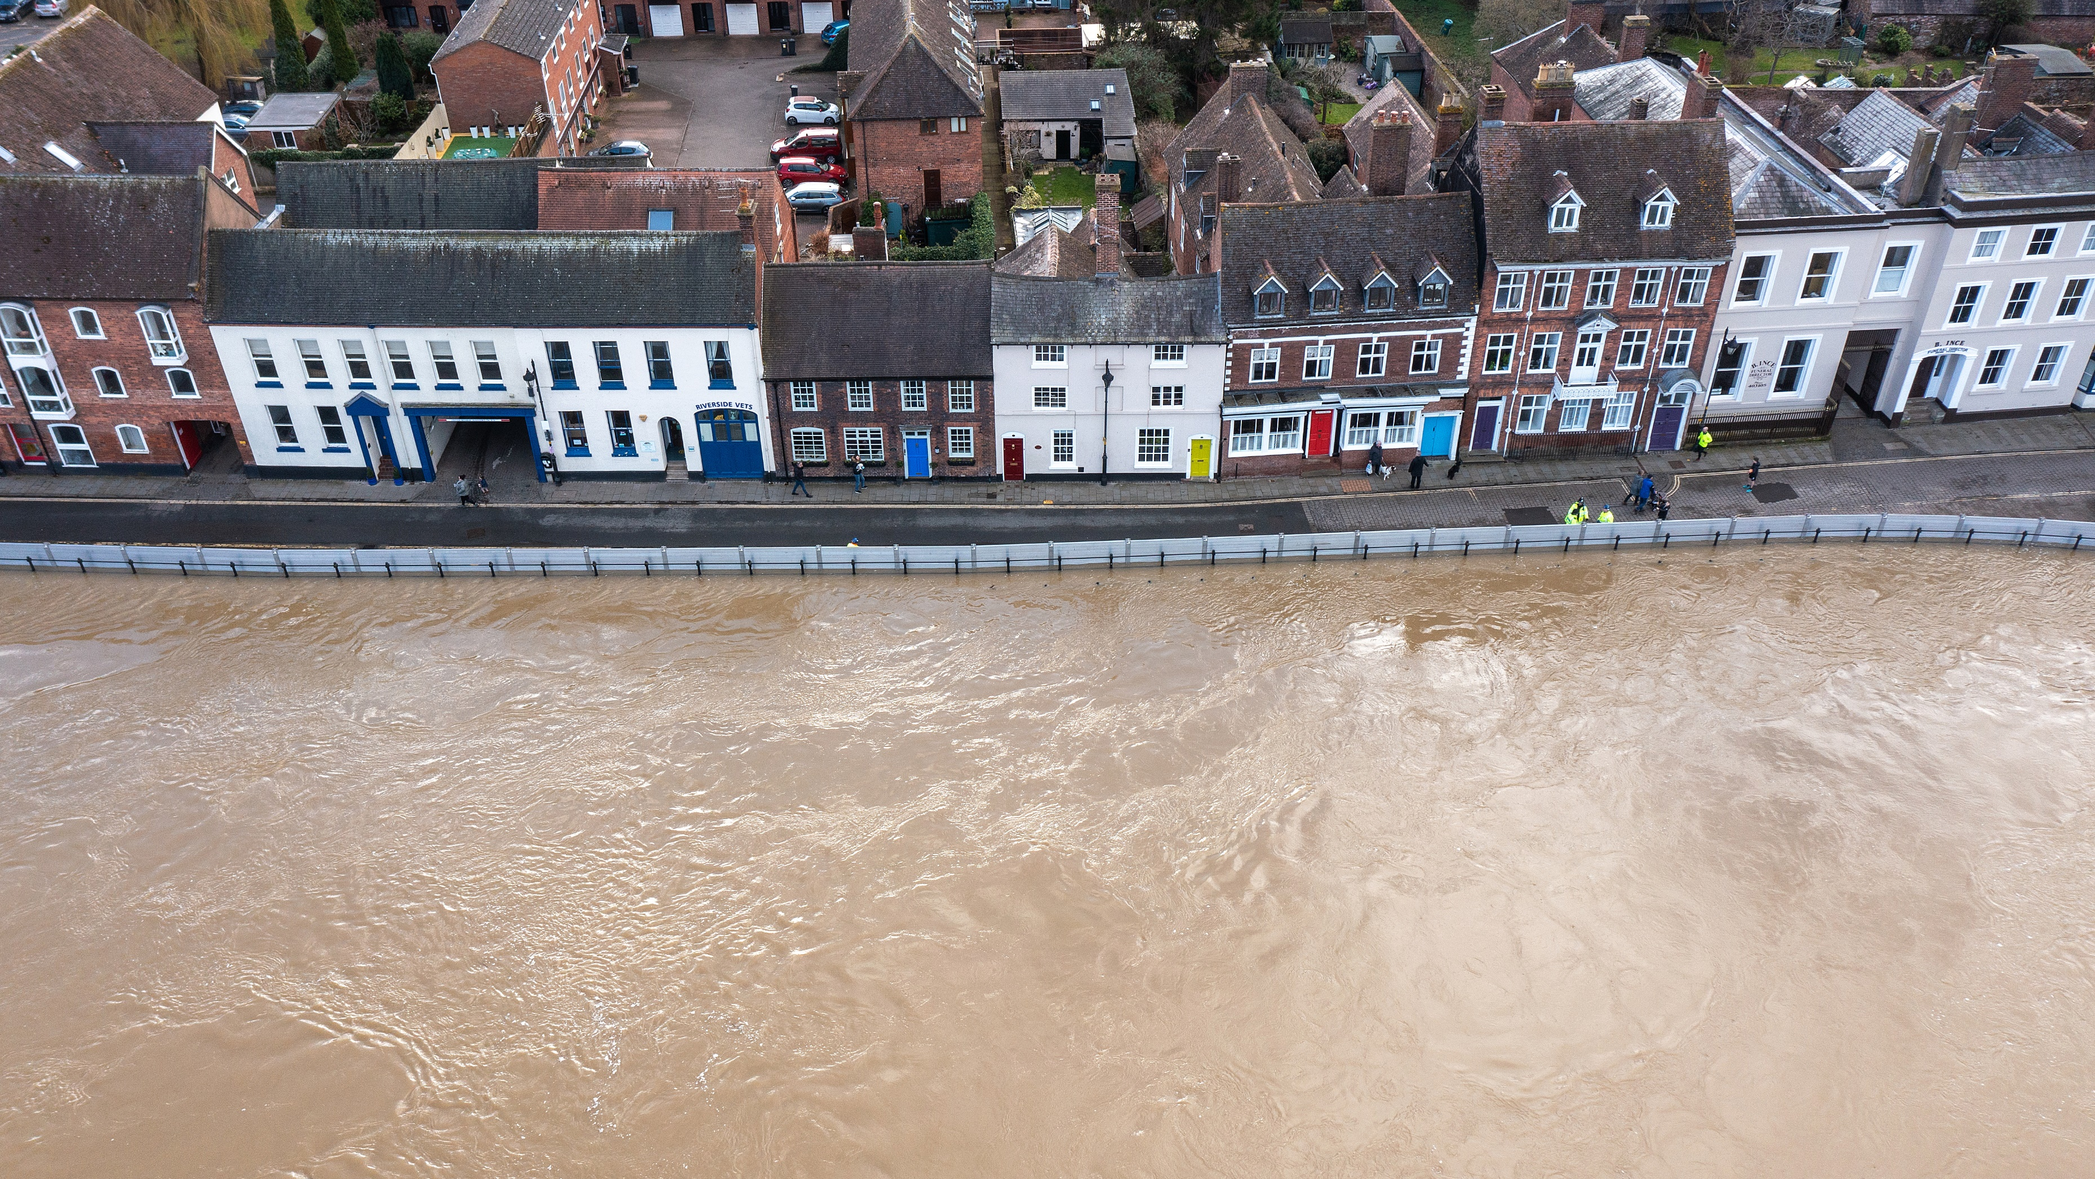
Hvala
©Christopher Furlong via Getty Images

